Slide 1
Публичные обсуждения
результатов мониторинга наркоситуации в Ханты-Мансийском автономном округе – Югре за 2020 год
с общественными организациями и субъектами профилактики
Кондинского района

Slide 2
Доклад о наркоситуации в Ханты-Мансийском автономном округе – Югре в 2020 году
В соответствии со Стратегией государственной антинаркотической политики Российской Федерации до 2020 года, утвержденной Указом Президента Российской Федерации от 9 июня 2010 года № 690, а также Стратегией государственной антинаркотической политики Российской Федерации до 2030 года, утверждённой Указом Президента Российской Федерации от 23 ноября 2020 года № 733 создана и функционирует на постоянной основе государственная система мониторинга наркоситуации в Российской Федерации.
Мониторинг осуществляется в целях:
1. Определения состояния наркоситуации в автономном округе и масштабов незаконного распространения и потребления наркотиков;
2. Выявления, прогнозирования и оценки угроз национальной безопасности, связанных с незаконным оборотом наркотиков и их прекурсоров; оценки эффективности проводимой в автономном округе антинаркотической политики и формирования предложений по ее оптимизации.
3. Позволяет получать актуальную информацию о состоянии процессов и явлений, в сфере оборота наркотиков и их прекурсоров, а также в области противодействия их незаконному обороту, профилактики незаконного потребления наркотиков, лечения, комплексной̆ реабилитации и ресоциализации лиц, допускающих незаконное потребление наркотиков в немедицинских целях; своевременно выявлять негативные тенденции развития наркоситуации, новые угрозы национальной̆ безопасности, возникающие вследствие незаконного оборота наркотиков; прогнозировать развития наркоситуации и вырабатывать предложения по ее улучшению.

Slide 3
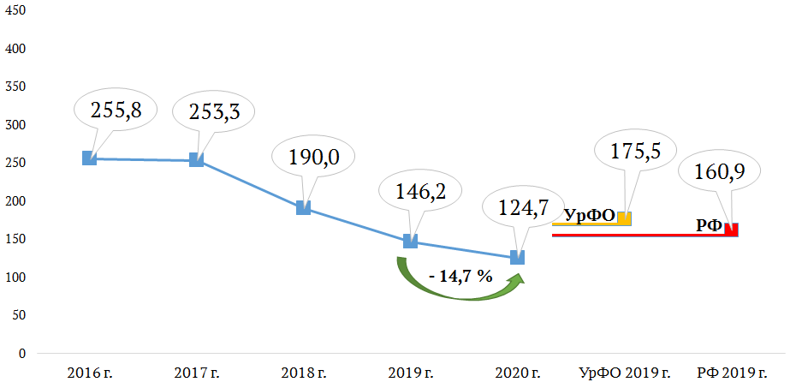
Анализ, оценка и динамика уровня и структуры незаконного потребления наркотиков в ХМАО – Югре
Уровень распространенности немедицинского потребления наркотиков.
Анализ динамики болезненности наркоманией. Распространенность наркомании (общее количество зарегистрированных больных с наркоманией) в Ханты-Мансийском автономном округе снизилась, в 2020 г., показатель составил 124,7 на 100 тысяч населения, в 2019 году 146,2 на 100 тысяч населения, снижение составило 14,7 %.

Slide 4
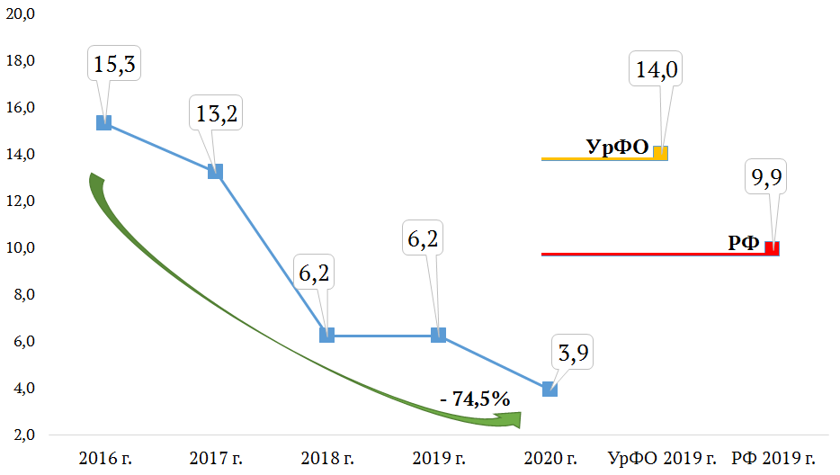
  Наибольшее число зарегистрированных наркозависимых в структуре потребления наркотических средств, в разрезе муниципальных образований в 2020 году
  Соотношение лиц, зарегистрированных с «синдромом зависимости от наркотиков», по полу составило в 2020 году М : Ж = 5,1 : 1, в процентном соотношении 83,6 % - мужчин и 16,4 % - женщин. В 2019 году соотношение М : Ж = 5,2 : 1, в процентном соотношении 83,8 % - мужчин и 16,2 % - женщин. Данная динамика показывает сохранение доли женщин, зарегистрированных с наркоманией на фоне общего снижения числа зарегистрированных лиц с наркоманией.
  В структуре болезненности за 2020 год зарегистрировано 13 несовершеннолетних с наркоманией (1 подросток с зависимостью от каннабиноидов в г. Нижневартовске, 12 подростков с полинаркоманией: 2 в г. Нижневартовске, 9 в г. Сургуте и 1 в Сургутском районе). В 2019 году было зарегистрировано 11 несовершеннолетних с наркотической зависимостью (все с полинаркоманией) или 2,6 на 100 тысяч несовершеннолетних, из них подростков в возрасте 15-17 лет в г. Сургуте и 2 подростка в городе Нижневартовске. Превалирующая возрастная группа среди зарегистрированных наркозависимых лиц – в возрасте 20-39 лет 76,3 % (в 2019 году – 78,9 %).
  Динамика снижения первичной заболеваемости наркоманией с 2016 года составила – 74,5 %.

Slide 5
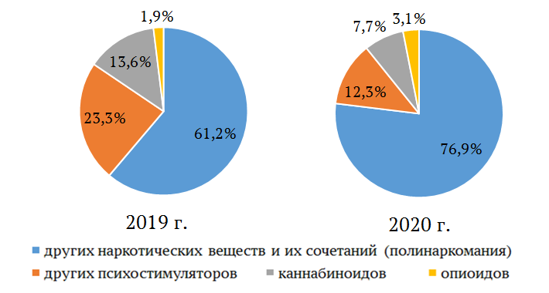
Первичная заболеваемость наркоманией в 2019-2020 гг.
Стоит отметить, что в 2020 году взято под диспансерное наблюдение впервые в жизни по ХМАО – Югре 65 человек с синдромом зависимости от наркотиков, из 65 человек впервые в жизни зарегистрированных медицинскими организациями. Данный факт демонстрирует то, что все впервые выявленные лица с наркотической зависимостью дали добровольное информированное согласие на диспансерное наблюдение у врача-психиатра-нарколога. Число лиц, взятых впервые в жизни под диспансерное наблюдение с наркоманией, составило 30,1 % от общего числа лиц, взятых под диспансерное наблюдение в 2020 году (216 случаев). Таким образом, в 2020 году отмечается увеличение доли лиц, выявленных впервые в жизни в связи с потреблением других наркотиков и их сочетаний, на фоне снижения их абсолютного числа (в 2019 г. – 63 случая, в 2020 году – 50 случаев), и снижением доли и абсолютного числа потребителей других групп наркотиков.

Slide 6
Динамика показателя болезненности пагубного употребления наркотиков
Отмечается стабилизация динамики распространенности пагубного употребления наркотиков среди несовершеннолетних в следующих муниципальных образованиях: г. Югорск, Сургутский район. В других муниципальных образованиях распространённость пагубного употребления наркотиков среди несовершеннолетних не зарегистрирована в 2019-2020 годах. Анализ динамики количества лиц, употребляющих наркотики с вредными последствиями, позволяет говорить о снижении данного показателя по сравнению с 2019 годом среди населения в целом и по числу несовершеннолетних потребителей синтетических наркотиков.
В течение 2020 года не регистрировались острые отравления наркотическими средствами в 9 муниципальных образованиях ХМАО-Югры: г. Радужный, г. Покачи, г. Нягань, Белоярский район, Берёзовский район, Кондинский район, Нефтеюганский район, Нижневартовский район, Октябрьский район. Рассматривая динамику показателей общей и первичной заболеваемости за 2020 год, можно сделать следующие выводы.
Имеет место снижение общей и первичной заболеваемости наркоманией среди всего населения, снижение общей и первичной заболеваемости пагубного употребления наркотиков, как среди всего населения, так и среди несовершеннолетних с незначительным увеличением общей и первичной заболеваемости наркоманией среди несовершеннолетних. Мероприятия, направленные на снижение распространения, наркопотребления, лечебно-профилактические мероприятия для лиц, имеющих наркотическую зависимость, реабилитационные среднесрочные и долгосрочные программы, а также введение ограничительных мероприятий в связи с пандемией COVID-19, привели в 2020 году к тому, что количество лиц впервые заболевших наркоманией и пагубным употреблением наркотиков стало меньше, чем в предыдущем году. Такая тенденция сохраняется с 2016 года, за счет снижения спроса и предложения на наркотические средства и психотропные вещества. Анализ изменения структуры наркопотребления показывает превалирование доли потребителей синтетических наркотиков, учитываемых в диагностической группе «потребители других наркотических веществ (полинаркомания)».

Slide 7
Оценка состояния наркоситуации в Ханты-Мансийском автономном округе – Югре (по муниципальным образованиям) в соответствии с Критериями оценки развития наркоситуации
В оценку наркоситуации входят 4 параметра:
1) Масштабы незаконного оборота наркотиков;
2) Масштабы немедицинского потребления наркотиков;
3) Обращаемость за наркологической медицинской помощью
4) Смертность от употребления наркотиков.
Параметр «масштабы незаконного оборота наркотиков», рассчитывается по 5 показателям:
1. Удельный вес наркопреступлений в общем количестве зарегистрированных преступных деяний
2. Удельный вес лиц, осужденных за совершение наркопреступлений в общем числе осужденных лиц
3. Удельный вес молодежи в общем числе лиц, осужденных за совершение наркопреступлений
4. Вовлеченность наркопотребителей в незаконный оборот наркотиков
5. Криминногенность наркомании (влияние наркотизации на криминогенную обстановку)

Slide 8
Удельный вес наркопреступлений в общем количестве
зарегистрированных преступлений
 |  | Q
 |  | 2020 | 2019 | 2018
 | ХМАО-Югра | 4 | 4 | 4
1 | г. Ханты-Мансийск | 4 | 4 | 4
2 | г. Когалым | 4 | 4 | 4
3 | г. Лангепас | 5 | 5 | 5
4 | г. Мегион | 4 | 5 | 4
5 | г.Нефтеюганск | 4 | 4 | 4
6 | г. Нижневартовск | 5 | 5 | 5
7 | г.Нягань | 4 | 4 | 3
8 | г.Покачи | 1 | 1 | 1
9 | г.Пыть-Ях | 3 | 2 | 3
10 | г.Радужный | 3 | 2 | 3
11 | г. Сургут | 5 | 5 | 5
12 | г. Урай | 4 | 4 | 4
13 | г. Югорск | 4 | 4 | 4
14 | Белоярский район | 1 | 2 | 2
15 | Березовский район | 1 | 1 | 2
16 | Кондинский район | 2 | 2 | 3
17 | Нефтеюганский район | 3 | 4 | 3
18 | Нижневартовский район | 3 | 2 | 2
19 | Октябрьский район | 1 | 1 | 1
20 | Советский район | 3 | 2 | 3
21 | Сургутский район | 4 | 3 | 3
Удельный вес наркопреступлений в общем количестве зарегистрированных преступных деяний» стабильно остаётся на прежнем «предкризисном» уровне: Тем не менее, в ряде крупных городов ситуация по-прежнему остается на «кризисном» уровне: в г. Лангепас, г. Нижневартовске, г. Сургуте. «Предкризисное» состояние, как и в прошлые годы, сохраняется в Когалыме, Нефтеюганске, Ханты-Мансийске, Нягани, Урае, Югорске. В 2020 году к ним добавились: Сургутский район и Мегион.
Более стабильная ситуация («тяжелое состояние») диагностируется в Нижневартовском, Нефтеюганском и Советском районах, а также в городах Пыть-Ях и Радужный.
Кондинский район перешел на более благоприятный, «напряженный» уровень.
Удовлетворительный уровень регистрируется в г. Покачи, а также в Октябрьском, Белоярском и Берёзовском районах. Сравнительный анализ ситуации 2019-2020 годов позволил выявить муниципальные образования, демонстрирующие позитивную динамику: город Мегион, Белоярский и Нефтеюганский районы. Негативная динамика выявлена в городах Пыть-Ях, Радужный; в Советском и Сургутском районах.
в баллах) за 2018 -2020 годы

Slide 9
Вовлеченность наркопотребителей в незаконный оборот наркотиков в баллах
 |  | 2020 | 2019 | 2018
 | ХМАО-Югра | 3 | 2 | 3
1 | г. Ханты-Мансийск | 1 | 2 | 1
2 | г. Когалым | 1 | 1 | 3
3 | г. Лангепас | 5 | 1 | 3
4 | г. Мегион | 1 | 2 | 3
5 | г.Нефтеюганск | 3 | 1 | 1
6 | г. Нижневартовск | 2 | 2 | 2
7 | г.Нягань | 2 | 1 | 1
8 | г.Покачи | 1 | 1 | 1
9 | г.Пыть-Ях | 1 | 1 | 2
10 | г.Радужный | 5 | 4 | 4
11 | г. Сургут | 4 | 3 | 4
12 | г. Урай | 2 | 2 | 1
13 | г. Югорск | 4 | 3 | 4
14 | Белоярский район | 5 | 3 | 1
15 | Березовский район | 1 | 2 | 1
16 | Кондинский район | 1 | 1 | 1
17 | Нефтеюганский район | 4 | 1 | 1
18 | Нижневартовский район | 2 | 1 | 1
19 | Октябрьский район | 1 | 1 | 4
20 | Советский район | 3 | 3 | 4
21 | Сургутский район | 4 | 1 | 1
22 | Ханты-Мансийский район
В 2020 году показатель ухудшился (4,25%) перейдя с «напряженного» в 2019 году (2,9%) на «тяжелый» уровень.
Показатель выше, чем в среднем по Ханты-Мансийскому автономному округу – Югре и достигает «предкризисного» уровня в Сургуте и Югорске, а также в Нефтеюганском и Сургутском районах.
«Кризисный» уровень – в Радужном, Лангепасе и Белоярском районе.
В ряде муниципальных образований ситуация более благоприятная: на «напряженном» уровне находятся Нефтеюганск и Советский район; на «удовлетворительном» уровне: Ханты-Мансийск, Когалым, Мегион, Пыть-Ях, Покачи, а также Березовский, Октябрьский, Кондинский районы.
Позитивную динамику демонстрирует Ханты-Мансийск, Мегион, Березовский район. Негативная динамика фиксируется в Лангепасе, Нефтеюганске, Нягани, Радужном, Сургуте, Югорске, в Белоярском, Нефтеюганском, Нижневартовском, Сургутском районах.

Slide 10
Криминногенность наркомании (влияние наркотизации на криминогенную обстановку)
 |  | Up
 |  | 2020 | 2019 | 2018
 | ХМАО-Югра | 3 | 3 | 3
1 | г. Ханты-Мансийск | 4 | 3 | 3
2 | г. Когалым | 4 | 3 | 2
3 | г. Лангепас | 4 | 5 | 5
4 | г. Мегион | 3 | 1 | 2
5 | г.Нефтеюганск | 3 | 1 | 2
6 | г. Нижневартовск | 2 | 2 | 1
7 | г.Нягань | 4 | 2 | 2
8 | г.Покачи | 1 | 1 | 1
9 | г.Пыть-Ях | 5 | 2 | 4
10 | г.Радужный | 3 | 5 | 2
11 | г. Сургут | 2 | 5 | 5
12 | г. Урай | 5 | 4 | 5
13 | г. Югорск | 4 | 5 | 5
14 | Белоярский район | 1 | 3 | 5
15 | Березовский район | 1 | 1 | 1
16 | Кондинский район | 1 | 2 | 2
17 | Нефтеюганский район | 3 | 2 | 5
18 | Нижневартовский район | 3 | 3 | 3
19 | Октябрьский район | 3 | 5 | 2
20 | Советский район | 3 | 4 | 5
21 | Сургутский район | 4 | 5 | 5
В Ханты-Мансийском автономном округе Югре остается на 3-м «тяжелом» уровне с показателем 35,8 % (в 2018 году – 39,2 %; в 2019 – 38,7 %). Схожая с общеокружной ситуация диагностируется в городах Мегион и Нефтеюганск, а также в Нефтеюганском, Нижневартовском, Октябрьском, Советском районах. «Предкризисное» состояние демонстрирует Югорск, Лангепас, Когалым и Ханты-Мансийск, а также Сургутский район.
Более сложный – «кризисный» уровень – в Пыть-Яхе и Урае.
Наиболее благоприятная «напряженная» ситуация наблюдается в Сургуте и Нижневартовске. Город Покачи, Белоярский, Березовский и Кондинский районы достигли «удовлетворительного» уровня.
Позитивную динамику показывают Югорск, Лангепас, Сургут, а также Белоярский, Кондинский, Октябрьский, Советский, Сургутский районы.
Негативная динамика наблюдается в Урае, Нягани, Когалыме, Ханты-Мансийске, в Нефтеюганском районе.

Slide 11
Динамика оценки наркоситуации по заданным параметрам
 | Параметр оценки наркоситуации | 2018 | 2019 | 2020
1. | «масштабы незаконного оборота наркотиков» | 3,2 «тяжелое» 3 балла | 2,8 «тяжелое» 3 балла | 3 «тяжелое» 3 балла
2. | «масштабы немедицинского потребления наркотиков» (по данным социологических исследований) | 1 «напряженное» 2 балла | 0,5 «удовлетворительное» 1 балл | 0 «удовлетворительное» 1 балл
3. | «обращаемость за наркологической медицинской помощью» | 2,3 «напряженное» 2 балла | 2,3 «напряженное» 2 балла | 2,3 «напряженное» 2 балла
4. | «смертность, связанная с острым отравлением наркотиками по данным судебно-медицинской экспертизы» | 1,4 «удовлетворительное» 1 балл | 4,0 «тяжелое» 3 балла | 4,1 «тяжелое» 3 балла
 | Итоговая оценка | 2 «напряженное» | 2,3 «напряженное» | 2,3 «напряженное»
В целом при расчете критериев оценки по пятибалльной системе наркоситуация в Ханты-Мансийском автономном округе – Югре оценена как «напряженная»: 2,3 балла.
Итоговый показатель, сохранил свои позиции в сравнении с 2018 годом.

Slide 12
Проводимый мониторинг оценки развития наркоситуации позволяет не только выявить болевые точки, но и, максимально используя положительный опыт, накопленный в Ханты-Мансийском автономном округе – Югре и других субъектах Российской Федерации, сосредоточить усилия всех субъектов оказания наркологической помощи населению на решение этой важнейшей социальной проблемы. Прогнозируя динамику дальнейшего развития наркоситуации в Ханты-Мансийском автономном округе – Югре четко обозначается тренд на стабильное снижение уровня распространенности наркомании. Данные позитивные прогнозы связаны с широко проводимыми массовыми профилактическими мероприятиями по пропаганде здорового образа жизни и негативного отношения к потреблению наркотических и психотропных средств, поддержке активной гражданской позиции жителей Югры.
Спасибо за внимание!

